Slide 1


Умножение
натуральных чисел
и его свойства.
5 класс.
Учитель математики:
Шапирова Д.Н.
ГБОУСКШ№ 7

Slide 2

Натуральные числа – числа, для перечисления предметов и обозначения их количества.
Раз два три
Первая вторая третья

Slide 3
Правила умножения на 11 и 1
2
24 11
2
4
4
=264
+
78
1 78 =
123
123 1 =

Slide 4

Правило умножения любого числа на нуль
a 0 = 0

Slide 5
Правила умножения на 10, 100 и круглые десятки
12 10 = 120
12 100 =1200
12 1000 =12000
12 20 =12 2 10= 240

Slide 6
Устный счет
Проверьте результаты и постройте график, используя символы: при правильном ответе «-», при неправильном «^»
1. 48х2х5=480
4. 34х 11= 324
2. 0х32=32
5. 78х0=0
3. 73х1=73
6. 100х61= 610
:-^-^-^

Slide 7

Представьте сумму в виде произведения:
35 + 35 + 35 + 35 =
х + х + х + х + х =
(c+d) + (c+d)=

Slide 8
Представьте произведение в виде суммы:
122 3 =
122 + 122 + 122
с 7 =
с + с + с + с + с + с + с
(х-у) 2 =
(х – у) + (х – у)

Slide 9
Определите свойство.
15200
=
Сочетательное свойство умножения.
(a b) с =(с b) a

Slide 10
Выполните действия, применив сочетательное свойство умножения
76400
40200

Slide 11
Реши задачу, составляя выражение
В магазин привезли 5 ящиков с красками.
В каждом ящике 144 коробки, а в каждой
коробке 12 тюбиков с красками.
Сколько тюбиков привезли в магазин?
Решение

Slide 12
-1 ящик – 144 коробки
- 1коробка – 12 тюбиков
Всего 5 ящиков
5 ящиков
8640
(5 144) 12 =

Slide 13
Физминутка
А теперь представим, детки,
Будто руки наши – ветки.
Покачаем ими дружно,
Словно ветер дует южный.
Ветер стих. Вздохнули дружно.
Нам урок продолжить нужно.
Подровнялись, тихо сели
И на доску посмотрели.

Slide 14
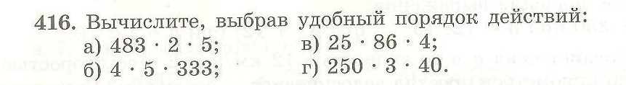
Работа с учебником

Slide 15

Домашнее задание: пункт 11 стр. 66-67.
повторить свойство натуральных чисел, стр. 73, №451, №452, №453.

Slide 16

Реши задачу, составляя выражение
Бочка вмещает воды в 5 раз больше, чем четыре
ведра. Сколько литров воды вмещает бочка,
Если в одно ведро входит 8л воды?
в 5 раз > чем
Решение

Slide 17
- 8 л
- (8 4) л
- (8 4) 5 л
160
8 4 5 =

